Slide 1
第六章 图（2）
图的遍历 DFS (Depth-first search) BFS (Breath-first search)
生成树 及 最小生成树 prim’s algorithm Kruskal’s algorithm

Slide 2
深度优先遍历(DFS)
方法：从图的某一顶点V₀出发，访问此顶点。当V₀有一个相邻节点u 未访问，则访问u（检查完u的所有邻接点后再回到V₀并且继续访问V₀的其他未访问的相邻节点）.
若图中尚有顶点未被访问，则另选图中一个未被访问的顶点作起点，重复上述过程，直至图中所有顶点都被访问为止。
例
1
2
3
深度遍历：1⇒ 2 ⇒ 4 ⇒
8 ⇒ 5 ⇒ 3 ⇒ 6 ⇒ 7
4
5
6
7
8

Slide 3
例
1
2
3
深度遍历：1 ⇒ 2 ⇒ 4 ⇒ 8 ⇒ 5 ⇒ 6 ⇒ 3 ⇒ 7
4
5
6
7
8
例
1
2
3
深度遍历：1 ⇒ 2 ⇒ 4 ⇒ 8 ⇒ 3 ⇒ 6 ⇒ 7 ⇒ 5
4
5
6
7
8

Slide 4
例
1
2
3
4
5
6
7
8
深度遍历：1⇒
3 ⇒
7 ⇒
6 ⇒
2 ⇒
5 ⇒
8 ⇒
4
vexdata
firstarc
adjvex
next
1
1
3
2
^
2
^
2
5
4
1
3
3
1
7
6
^
4
4
8
2
^
5
5
8
2
^
6
6
7
3
^
7
7
6
3
^
8
8
5
4
^

Slide 5
例
1
2
3
4
5
6
7
8
深度遍历：1⇒
3 ⇒
7 ⇒
6 ⇒
2 ⇒
4 ⇒
8 ⇒
5
vexdata
firstarc
adjvex
next
1
1
3
2
^
2
2
4
^
3
3
7
6
^
4
4
8
^
5
5
8
2
^
6
6
7
^
7
7
^
8
8
^

Slide 6
递归算法 流程图
开始
开始
标志数组初始化
访问Vi,置标志
i=1
求Vi邻接点
Vi访问过
N
有邻接点w
N
Y
DFS
Y
结束
i++
w访问过
Y
N
i>Vexnums
N
w→Vi
求下一邻接点
Y
结束
DFS

Slide 7
void dfs(int v){
printf("%d ",v);
visited[v]=1;
JD* w=g[v].firstarc;
while (w!=NULL){
int i=w->adjvex;
if (visited[i]==0) dfs(i);
w=w->next;
}
}
int visited[M];
void traver(){
for (int i=1; i<=n; i++)
visited[i]=0;
for (int i=1; i<=n; i++)
if (visited[i]==0)
dfs(i);
}
对一棵树作DFS，遍历结果就是先序遍历结果。

Slide 8
广度优先遍历(BFS)
方法：从图的某一顶点出发，访问此顶点后，访问它的各个未曾访问过的邻接点；然后分别从这些邻接点出发访问它们的邻接点；依次类推。
若此时图中尚有顶点未被访问，则另选图中一个未被访问的顶点作起点，重复上述过程，直至图中所有顶点都被访问为止。
例
1
2
3
广度遍历：1 ⇒ 2 ⇒ 3 ⇒ 4 ⇒ 5 ⇒ 6 ⇒ 7 ⇒ 8
4
5
6
7
8
Notes:
类比树的层次遍历

Slide 9
例
1
2
3
4
5
6
7
广度遍历：1 ⇒ 2 ⇒ 3 ⇒ 4 ⇒ 5 ⇒ 6 ⇒ 7 ⇒ 8
8
例
1
2
3
广度遍历：1 ⇒ 2 ⇒ 3 ⇒ 4 ⇒ 6 ⇒ 7 ⇒ 8 ⇒ 5
4
5
6
7
8

Slide 10
vexdata
firstarc
adjvex
next
4
3
2
例
1
1
^
1
2
2
5
1
^
3
3
1
2
3
4
5
^
4
4
5
1
^
5
5
5
4
3
2
^
f
f
f
1
4
4 3
0 1 2 3 4 5
0 1 2 3 4 5
0 1 2 3 4 5
r
r
r
遍历序列：1
遍历序列：1 4
遍历序列：1 4 3

Slide 11
vexdata
firstarc
adjvex
next
4
3
2
例
1
1
^
1
2
2
5
1
^
3
3
1
2
3
4
5
^
4
4
5
1
^
5
5
5
4
3
2
^
f
f
f
4 3 2
3 2
3 2 5
0 1 2 3 4 5
0 1 2 3 4 5
0 1 2 3 4 5
r
r
r
遍历序列：1 4 3 2
遍历序列：1 4 3 2
遍历序列：1 4 3 2 5

Slide 12
vexdata
firstarc
adjvex
next
4
3
2
例
1
1
^
1
2
2
5
1
^
3
3
1
2
3
4
5
^
4
4
5
1
^
5
5
5
4
3
2
^
f
f
f
2 5
5
0 1 2 3 4 5
0 1 2 3 4 5
0 1 2 3 4 5
r
r
r
遍历序列：1 4 3 2 5
遍历序列：1 4 3 2 5
遍历序列：1 4 3 2 5
Notes:
先访问后入队 队列里存的都是访问过的

Slide 13
void bfs(int v){
printf("%d\n",v); visited[v]=1;
int qu[M],f=0,r=0; qu[0]=v;
while (f<=r){
v=qu[f++]; //队列非空时对头V出队
JD *p=g[v].firstarc;
while (p!=NULL){
v=p->adjvex; //求V邻接点
if (visited[v]==0){
printf("%d\n",v); visited[v]=1;
qu[++r]=v; //访问邻接点w之后入队
}
p=p->next;
}
}
}
int visited[M];
void traver(){
for (int i=1; i<=n; i++)
visited[i]=0;
for (int i=1; i<=n; i++)
if (visited[i]==0)
bfs(i);
}

Slide 14
生成树
定义：所有顶点均由边连接在一起，但不存在回路的图叫生成树（它的顶点个数与图的顶点个数相同）。生成树是图的极小连通子图。
所有生成树具有以下共同特点：
有n个顶点的连通图的生成树有n-1条边
生成树中任意两个顶点间的路径是唯一的
在生成树中再加一条边必然形成回路
含n个顶点n-1条边的图不一定是生成树
G
K
I
H
Notes:
通常针对无向图
有向图叫强联通分量

Slide 15
生成树
例
2
4
5
此图有4个生成树。
1
3
6
2
4
5
2
4
5
1
3
6
1
3
6
2
4
5
2
4
5
1
3
6
1
3
6

Slide 16
深度优先生成树 & 广度优先生成树
设G=(V,E)是无向连通图。 若从G中任意点出发遍历时,E(G)被分成两个部分：
T(G) ：遍历过程中所经过的边的集合；
B(G) ：遍历过程中未经过的边的集合；
显然，G’=(V, T(G))是G的一棵生成树。
从任意点出发按DFS算法得到生成树称为深度优先生成树； 按BFS算法得到的生成树称为广度优先生成树。

Slide 17
例
1
2
3
4
5
6
7
8
1
1
2
3
2
3
4
5
6
7
4
5
6
7
1
8
广度遍历：1 ⇒ 2 ⇒ 3 ⇒ 4 ⇒ 5 ⇒ 6 ⇒ 7 ⇒ 8
8
深度遍历：1 ⇒ 2 ⇒ 4
⇒ 8 ⇒ 5 ⇒ 3 ⇒ 6 ⇒ 7
2
3
1
4
6
2
3
8
7
4
5
6
7
深度优先生成树
5
8
广度优先生成树

Slide 18
例
A
B
C
D
E
F
G
H
I
K
J
L
M
A
D
G
K
I
L
C
F
E
H
M
深度优先生成森林
J
B

Slide 19
计算图的生成树和生成森林的算法
对图的深度优先搜索遍历DFS(或BFS)算法稍作修改，就可得到图的DFS（或BFS)生成树。
若从某个顶点V出发。首先建立一个树结点。然后分别以V的邻接点为起始点，建立相应的子生成树并将其作为V结点的子树。
实现中树的存储结构采用孩子兄弟法。

Slide 20
二叉链表 (孩子-兄弟）存储法
用二叉链表作树的存储结构，链表中每个结点的两个指针域分别指向其第一个孩子结点和下一个兄弟结点
typedef struct CSNode{
ElemType data;
struct CSNode *firstchild, *nextsibling;
} CSNode, *CSTree;
特点
操作容易、但破坏了树的层次
firstchild data nextsibling

Slide 21
root
A
A
B
C
E D
F
G
B
C
D
E
F
A
B
C
E D
F
G
G
Notes:
左节点永远指向孩子 右节点是同一层相邻的兄弟

Slide 22
Node *DFStree(int v){
Visited[v]=TRUE ;
Node * T=(Node *)malloc(sizeof(Node)), * q = Null;
T->data=G->AdjList[v].data;
T->firstchild=T->nextsibling=NULL ; // 建立根结点
LinkNode *p=G->AdjList[v].firstarc ;
while (p!=NULL){
if (!Visited[p->adjvex]){
Node * ptr=DFStree(p->adjvex) ; // 子树根结点
if (q==NULL) T->firstchild=ptr ;
else q->nextsibling=ptr ;
q=ptr ;
}
p=p->nextarc;
}
return(T) ;
}
Notes:
遍历过程中生成DFS生成树
P172

Slide 23
（连通网的）最小生成树

Slide 24
问题背景
要在n个城市间建立通信联络网，
顶点——表示城市
权——城市间建立通信线路所需花费代价
希望找到一棵生成树，它的每条边上的权值之和（即建立该通信网所需花费的总代价）最小———最小代价生成树
7
寻找MST的经典算法：
Prim算法 ☺
Kruskal算法 ☺
Reverse Kruskal算法
1
2
7
5
13
9
5
6
24
10
17
12
3
4
18

Slide 25
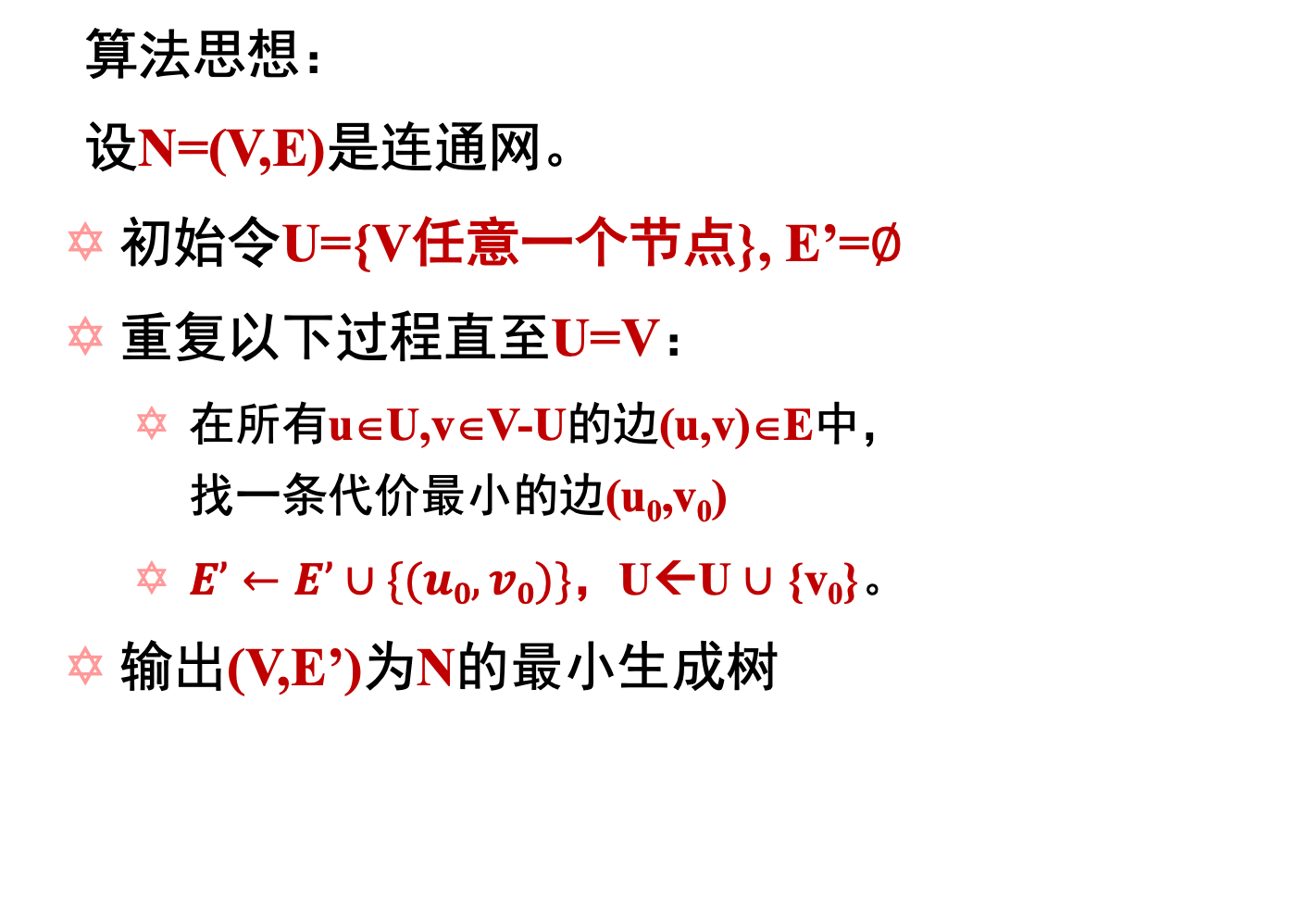
①普里姆(Prim)算法
算法思想：
设N=(V,E)是连通网。
初始令U={V任意一个节点}, E’=$∅$
重复以下过程直至U=V：
在所有u∈U,v∈V-U的边(u,v)∈E中， 找一条代价最小的边(u₀,v₀)
$E’←E’∪\{(u0,v0)\}$，U←U $∪$ {v₀}。
输出(V,E’)为N的最小生成树
Notes:
初始任选一个点 放在集合U里面
U是已经上树的点

Slide 26
U={1}
U={1,3,6,4}
U={1,3}
U={1,3,6}
U={1,3,6,4,2,5}
U={1,3,6,4,2}
1
1
E’={}
6
4
2
1
4
2
4
5
4
E’={(1,3)}
3
3
3
2
6
3
6
E’={(1,3),(3,6)}
5
5
6
6
E’={(1,3),(3,6),(6,4)}
E’={(1,3),(3,6),(6,4),(3,2)}
E’={(1,3),(3,6),(6,4),(3,2),(2,5)}

Slide 27
算法正确性证明
不妨设Prim算法依次选择的n-1条边为 e₁,e₂,…,e_{n-1}。 其中e_{i}=(x_{i},y_{i})。
不妨设u₁,u₂,…u_{n}为算法添加入U的顶点顺序。
Claim: 对i(1≤i≤n-1)，N拥有一棵最小生成树， 这棵树包含了{e₁,e₂,…,e_{i}}。
首先，我们来证明有一棵MST，它含有e₁。
假设T*是一棵MST但它不包含e₁。
T*中有唯一一条路径从u₂到u₁。
考虑这条路径上的最后一条边，记作e*。
调整T*: 删掉e*添加e₁。 调整后费用不增加！而且仍是一颗生成树！
u₁
e₁
e*
u₂

Slide 28
假定有一棵MST，它包含e₁,…,e_{i-1}。
要证有一棵MST，它包含e₁,…,e_{i-1},e_{i}。
假设T*是一棵MST。包含e₁,…,e_{i-1}但不含e_{i}。
不妨设e_{i}=(u_{i+1},u_{j}) (j≤i)。
T*中有唯一一条路径从u_{i+1}到u_{j}。
这条路径上必然存在一条边，它恰好有一个端点属于{u₁,…u_{i}} ，边记作e*。
而且e_{i}的费用 ≤ e*的费用。（因为e_{i} 是连接 {u₁,…u_{i}}与V-{u₁,…u_{i}}的所有边中费用最小的）
u₁
调整T*: 删掉e*添加e_{i}。 调整后费用不增加！而且仍是一颗生成树！
e*
u_{j}
e_{i}
u_{i+1}

Slide 29
Prim算法的实现
算法的关键一步在于
“在所有u ∈ U,v ∈ V-U的边(u,v) ∈ E中， 找一条代价最小的边 (u₀,v₀)”。
执行它的效率显著影响整个算法的效率!
一般方法： 每次重新去计算（枚举所有边U到V-U 之间的边，挑最小的）。复杂度为O(|E|)。 总的时间复杂度O(|E||V|)。
如何做到更好呢？ 利用U不断增加这个性质！

Slide 30
设置一个一维数组closedge[n]，
用来保存V- U中各顶点到U中顶点具有权值最小的边。数组元素的类型定义是：
struct{
int adjvex ; /* 边所依附于U中的顶点 */
int lowcost ; /* 该边的权值 */ }closedge[MAX_VERTEX_NUM] ;
初始时 (U为空时)
Closedge[i].adjvex= -1
Closedge[i].lowcost= ∞
当U←U+{u}时，
枚举u相连的边(u,v) 并且更新Closedge[v]
Notes:
一个元素里面存2个值

Slide 31
1
1
9
5
4
2
5
2
5
7
3
1
6
4
3
4
3
2
Close Edge | 1 | 2 | 3 | 4 | 5
adjvex
lowcost
-1
-1
1
3
1
4
-1
-1
1
-1
4
1
∞
∞
∞
3
4
∞
5
∞
1
2
9
7

Slide 32
带CloseEdge数组的算法流程
初始化CloseEdge
循环n次：
1. 选择k使得CloseEdge[k].lowcost最低.
2. U ← U+{k}（并将k标记为不能再次选中)
E’ ← E’∪ {(k, CloseEdge[k].adjvex)}。
3. 枚举图N中与k相连的边 (j,k)。
if (cost(j,k) < CloseEdge[j].lowcost) {
CloseEdge[j].lowcost = cost(j,k);
CloseEdge[j].adjvex = k;
}
第一次 选k=1
k=1时不执行
算法复杂度为O(|E|+ |V|^2)=O(|V|^2)
Notes:
初始化

Slide 33
带CloseEdge数组的算法流程
利用堆可以进一步优化算法！
具体来说，把
{CloseEdge[1].lowcost, …, CloseEdge[n].lowcost}
放入一个最小堆中。
算法将执行 Decrease_value() 最多|E|次 (扩展u时)
delete_min() 最多|V|次 (u从V-U到U时)
因此时间复杂度为 O [ (|E|+|V|) log |V| ]。

Slide 34
②克鲁斯卡尔(Kruskal)算法
令F←∅。
按权值从小到大取出N中的每条边e。
设e=(x,y)
若x,y 在F中不连通。则F←F+{e}。
例
1
1
6
4
2
1
4
1
5
4
2
5
4
3
3
3
2
3
2
6
3
3
6
5
6
5
6
执行过程中所选的边集F是一个森林。
Notes:
从添加边角度出发（寻找边）

Slide 35
正确性证明
设K算法选择的边是 e₁,…e_{n-1}。
Claim: 对任意的i(1≤i≤n-1)，存在一棵最小生成树，它含有e₁,…,e_{i}。
证明： i=1的情况是显然的。
现在假定有一棵MST T，它包含了e₁,…e_{i}，我们要证明存在一棵MST，它含有e₁,…e_{i},e_{i+1}。
假设T不包含e_{i+1}。记e_{i+1}=(x,y) .
考虑T中x到y的路径。路径上必然存在一条边e*它连接两个不同的连通分量。➔e*的费用 ≥ e_{i+1}的费用
e*
e₄
e₂
_{x}
e_{i+1}
e₅
e₃
e₁
_{y}
调整T: 去掉e*，增加e_{i+1}。

Slide 36
难点在于判断两个顶点是否在F中连通
一般方法：
为每个顶点增设一个集合标志(jiheflag)。
初始时，令每个顶点的集合标志(jiheflag)互不相同；
（如果两个顶点的集合标志相同，即表示 它们在F中连通；换句话说，F的每一个连通 分块将有一个不同的集合标志；块中标志相同）
重复以下步骤，直到选出n-1条边为之：
（1）选出权值最小的未检查过的边e。记(x,y)=e。
（2）若x.jiheflag != y.jiheflag 则选中e，并且 找到所有z使得z.jiheflag=x.jiheflag， 修改z.jiheflag ← y.jiheflag。
Notes:
初始时各不联通 未选中 集合标志表示顶点之间联通关系
边有3种状态标志：未选中 选中 舍弃
终止条件 对边计数

Slide 37
例
1
6
4
顶点结点
2
1
4
data
jihe
weight
5
4
1
1
2
2
1
0
1
6
3
2
2
2
1
3
3
2
1
1
6
3
1
2
3
3
3
2
1
4
4
6
1
2
3
5
6
4
4
4
2
3
5
5
5
2
4
2
5
1
5
3
6
6
4
1
2
5
3
4
6
4
1
6
3
5
2
5
4
6
7
3
6
3
3
3
2
8
4
6
2
3
9
5
6
6
5
6
Notes:
和后者相同的jihe值全部改变
PRIM复杂度和顶点相关 适用于边稠密
KRUSKAL复杂度和边相关 适用于边稀疏

Slide 38
算法描述:
构造非连通图 ST=( V,{ } );
k = i = 0; // k 计选中的边数
while (k<n-1) {
++i;
检查边集 E 中第 i 条权值最小的边(u,v);
若(u,v)加入ST后不使ST中产生回路，
则 输出边(u,v); 且 k++;
}

Slide 39
利用并查集来优化以上算法
（1）初始时：
makeset(1); …; makeset(n);
（2）边排序
（3）对每条边判断两个点x,y是不是在同一个块中：
find(x) == find(y)?
（4）往F中加一条边(x,y)：
union(x,y)
利用并查集后，Kruskal算法的时间复杂度为
O [ |E| α(|E|+|V|,|V|) + |E| log |E|] = O(|E| log |E|). α : inverse Ackermann function （增长非常慢）
Notes:
|E| log |V| 是排序。

Slide 40
Prim算法和Kruskal算法的比较
相同点：都是greedy algorithm
不同点：
Prim每次选择满足如下条件的最小费用的边：该边连接U与V-U。 （保持所选边集合的为一个树）
Kruskal每次选择满足如下条件的最小费用的边：该边连接两个不同分量 （保持所选的为一个森林）
Prim算法复杂度 O(|V|^2)
最好复杂度(fibonacci): O(|E|+|V|log|V|)
Kruskal算法复杂度： O( |E| log |E| )

Slide 41
Q&A
office:深圳校区工学园1-202
wangjb33@mail.sysu.edu.cn

